Slide 1

Traffic Light
Модул 8: Въведение в Операционни системи и Вградени системи

Slide 2
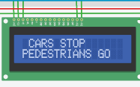
Резюме на проекта
Нашата цел е поддръжката на светофар за кръстовище. Функционалностите, които той поддържа са дисплей с команди за движението и таймер, отброяващ времетраенето на всеки светлинен сигнал.

Slide 3
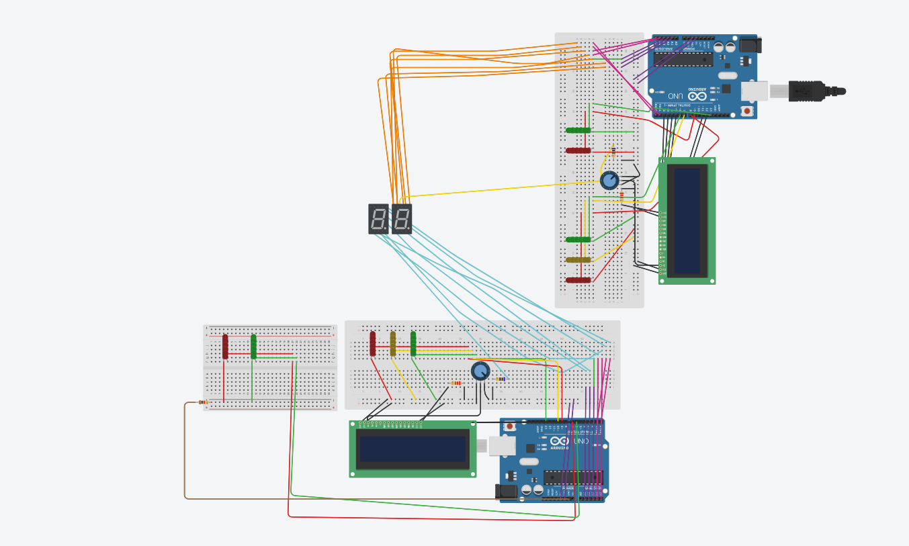
Структура на проекта

Slide 4


Инструменти за създаването на проекта

Slide 5
Заключение
Постарахме се проектът ни максимално да се доближи до устройството на истински светофар. Винаги може да има подобрения, защото тази материя е изключително интересна!
Благодарим за вниманието!

Slide 6
Изготвили:
Хасан Юсеинов
Деляна Янкова

